Slide 1

KEEP CURIOSITY.THE POWER OF CHANCE.
GEEK中期考核展示
——曾新颜

Slide 2
PRE
在整个考核期间，我按时完成了各个阶段的任务，有序完成了GitHub账号搭建、Markdown语法掌握、Git版本管理实操以及前端HTML/CSS/JS基础的学习。学习过程中，我会先用平板听网课并记笔记，最后转成Markdown笔记并上传。期间遇到过许多问题，我会先翻笔记自己解决，解决不了就问AI。我的mentor也有提出一些问题和建议，我都有尽力去改正、钻研、完善。

Slide 3
Contents
1
阶段一
目录
2
阶段二
3
阶段三
4
阶段四

Slide 4
1
阶段一

Slide 5
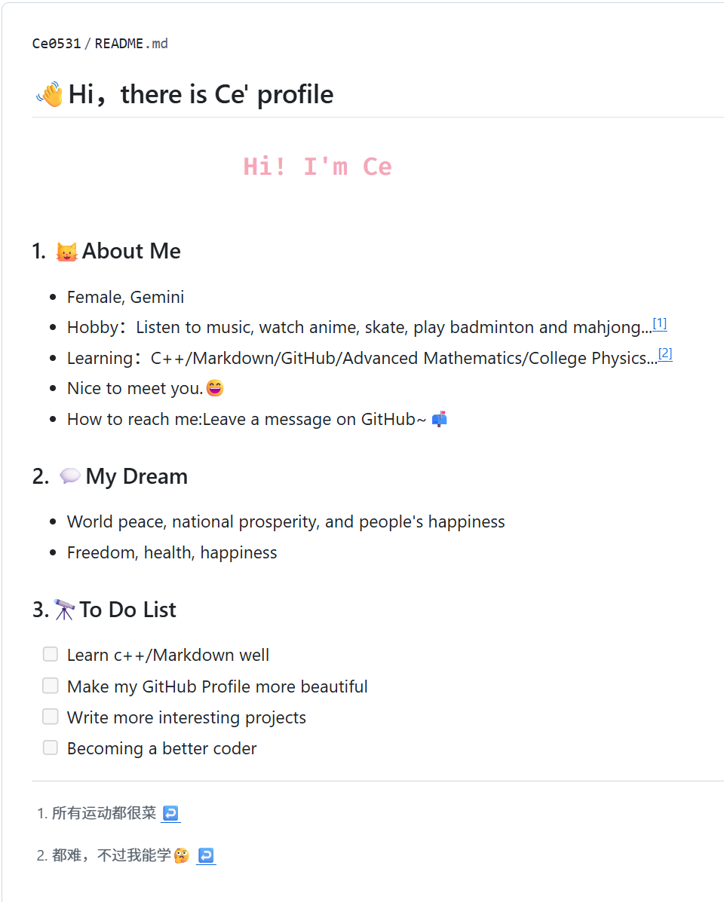
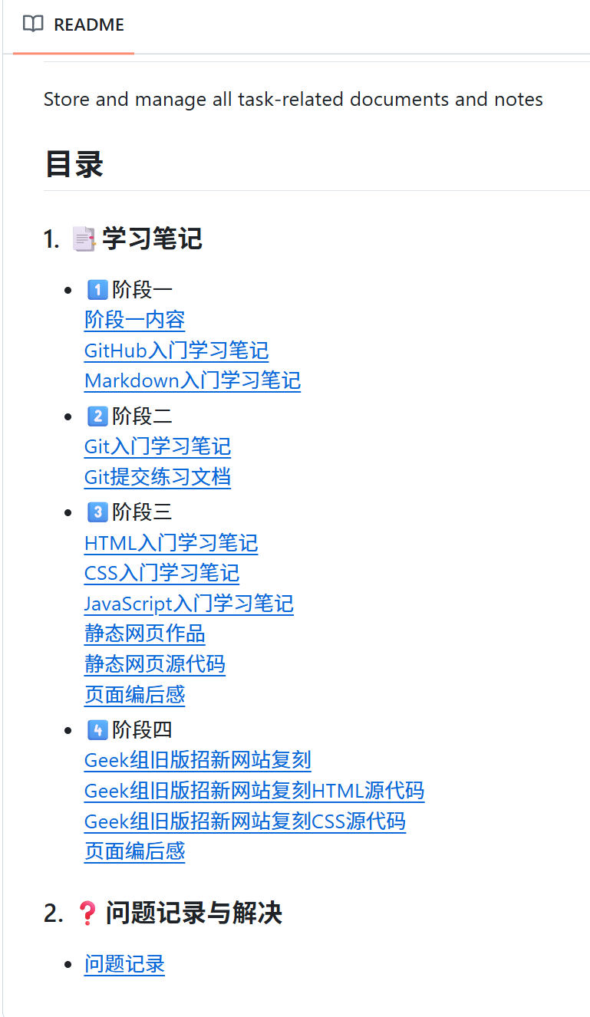
关于我的GitHub
1.Tasks仓库目录展示
2.个人主页展示

Slide 6
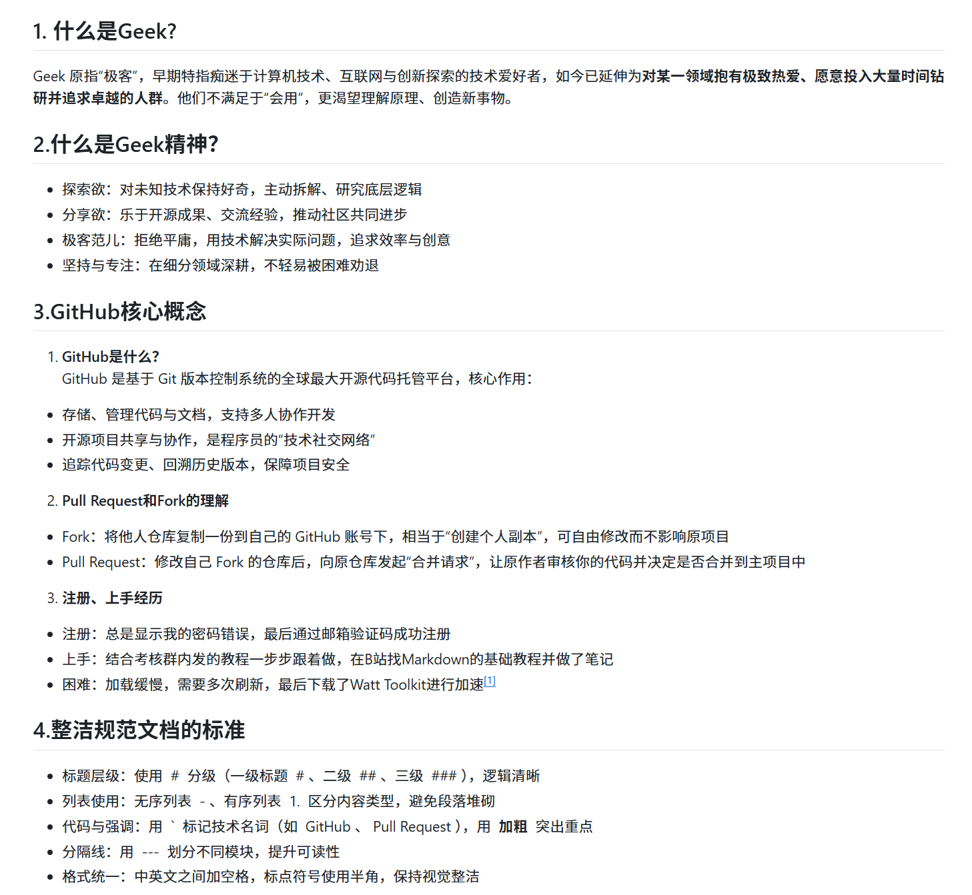
我的学习笔记
阶段一内容
GitHub学习
Markdown学习
了解了GitHub的基本功能：
Repository、Star、Fork、Issue、Pull Request、Branch、Merge
学习了基本语法，包括标题、列表、文本格式、链接、引用、脚注、图片、表格、代码等。还了解了关于Markdown渲染主体和渲染原理的知识。

Slide 7
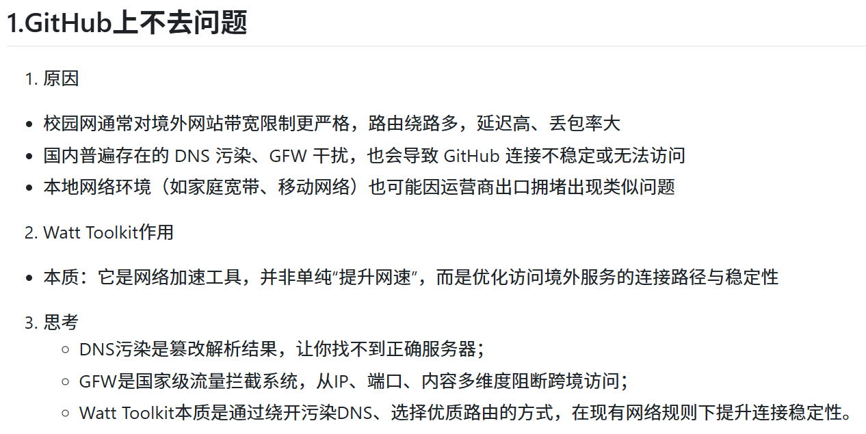
关于GitHub打不开问题

Slide 8
关于GitHub打不开问题
1.💻 DNS污染
·发生机制：DNS污染是一种中间人攻击，攻击者在DNS查询响应返回前，抢先发送伪造的DNS解析结果。当客户端接收后，会将错误的IP地址缓存，后续访问该域名时都会指向错误服务器。
2.🌐 GFW
·干扰方式：
IP封锁：直接封禁特定境外服务器IP。
DNS污染/劫持：篡改DNS解析结果，使域名无法解析到正确IP。
关键字过滤：检测数据包中的敏感内容，主动发送RST包中断TCP连接。
端口封锁：限制特定协议端口（如部分VPN端口）的跨境流量。
3.🛠️Watt Toolkit优化原理
Watt Toolkit（原Steam++）的“优化连接路径”主要通过以下操作实现稳定访问：
修改Hosts文件、智能选路、本地代理/端口转发、缓存优化

Slide 9
2
阶段二

Slide 10
Git相关知识
关于Git
Git 是一个分布式版本控制系统，核心作用有：
·追踪代码/文件的每一次修改，记录谁、在何时、做了什么改动
·支持多人协作开发，避免代码冲突
·管理项目的版本演进，可随时回滚到历史版本
·本质上管理的是文件的变化快照，而非完整文件副本，因此高效且轻量
通过Git Bash上传
1.准备阶段
·进入项目目录：cd/文件地址
·初始化：git init
2.创建文件
·生成文件：echo "# Hello,曾新颜" > 文件名
3.暂存提交
·暂存：git add 文件名
·提交到本地仓库：git commit -m "说明"
4.推送至远端
·关联远程仓库：git remote add origin 地址
·推送到main分支：git push origin main

Slide 11
Git语法知识
1.完整流转过程
·git add <文件名>
​ 作用：将工作区的修改添加到暂存区
​ ·git commit -m "提交说明"
​ 作用：将暂存区的所有修改永久保存到本地仓库，生成一个新的版本快照
​ ·git push <远程名> <分支名> ​
作用：将本地仓库的提交同步到远程仓库
​2.操作笔记
·克隆远程仓库到本地：git clone <地址>
·初始化（从0开始创建时）：git init
·绑定远程仓库（clone后自动完成）：git remote add origin <地址>
·拉取远程最新代码：git pull origin main
·查看当前仓库状态：git status
·查看提交历史：git log

Slide 12
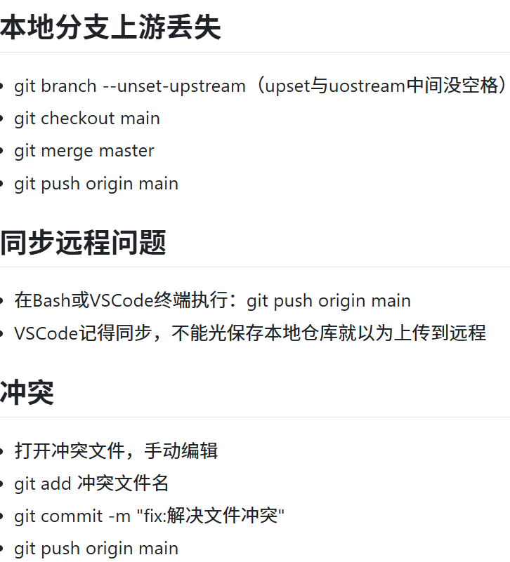
其他方法：
1. IDE 集成工具：VS Code、IntelliJ 等编辑器内置 Git 可视化面板，可直接点击「暂存」「提交」「推送」，无需记忆命令，所见即所得。
2. GUI 客户端：GitHub、 Desktop等，用图形界面展示分支、提交历史，拖拽即可完成操作，适合新手快速上手。
​3. 脚本/别名：将高频操作封装为 Shell 脚本或 Git 别名，简化命令输入。
1.VSCode使用感受：可以下载插件，功能也很多，容易上手，所见即所得，除了Markdown还能写代码，很方便。
2.GitBash是否麻烦：GitBash命令行需要记忆指令、手动输入路径，对新手有一定学习成本，且纯文本操作不够直观，容易因拼写错误导致失败。

Slide 13
3
阶段三

Slide 14
阶段三学习过程
学习方法为先在平板上听网课、记笔记，等一部分听完后在编写Markdown笔记，听的网课为尚硅谷的HTML+CSS教学，和李立超的JS教学
由于时间比较紧张，加上静态网页对JS没那么高要求，所以后期我在网上直接搜寻JS的笔记，没有一节节去听，导致JS的基础比较弱
第一次做网页，一点经验都没用，所以在确定主题后我在网络上搜索同类型自制网页并向AI寻找灵感。在编写期间，我会先用自己已经学了的知识编写（如盒子模型基础，简单动画效果），如果遇到预览效果未达到预期，我会去询问AI，如果AI给的代码是我没学过的，我会去搜搜教学视频

Slide 15
静态网页展示

Slide 16
4
阶段四

Slide 17
1
1.HTML：搭建网页骨架
用 HTML 搭建网站的 “骨架” 时，我按照页面模块划分结构，从导航栏、主界面、Introduction、招新要求、Q&A 板块到联系方式。
2.CSS：美化网页
先写已知需要的属性，然后点开网页看效果，再根据所给的网页预览效果图一点点改属性值，如果有其他细节缺失会去询问AI。先做好页面排版与静态美化，当效果与预览图差不多时再去添加动态效果。
3.JS: 实现交互
第三阶段js学的比较少，当做到qa部分时发现自己怎么也无法用css实现完美下拉效果，询问AI后用js解决了，不过中间仍存在问题。最后想实现回到顶部的小按钮，因为js不太熟练，所以选择了用css来做。
2
3

Slide 18
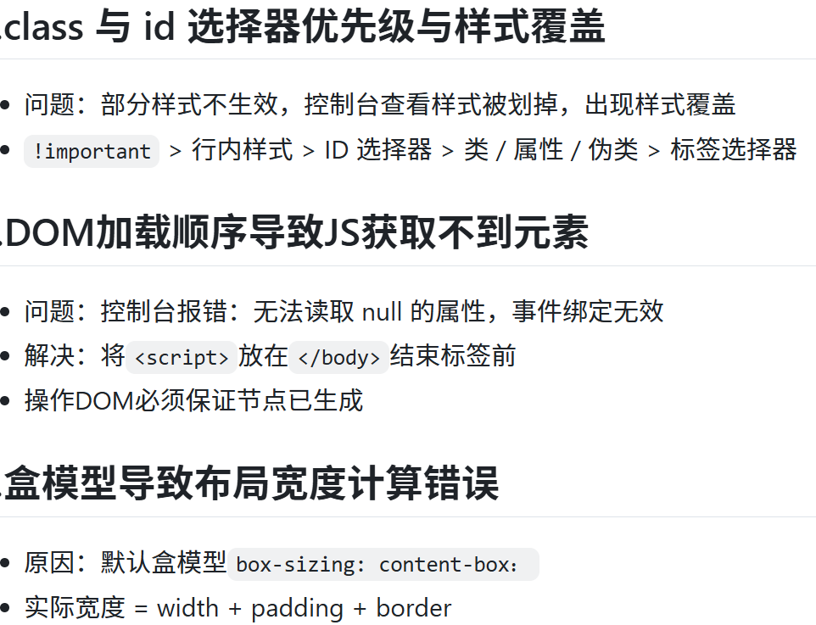
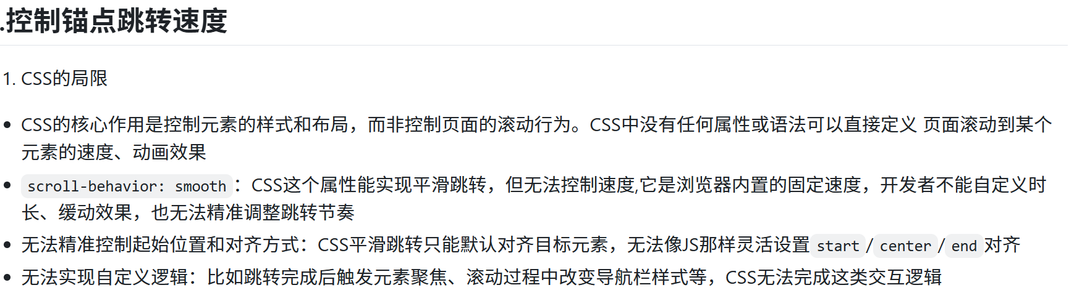
实现方法：
1.原生JS平滑滚动（scrollIntoView）
2.自定义动画滚动（控制速度的精准方案）
复刻网站遇到的部分问题
控制锚点跳转速度

Slide 19
复刻网站展示

Slide 20
以上是我的中期汇报，感谢各位学长学姐的耐心指导。通过这段时间的考核，我学习到了很多东西，不光是前端知识，还有解决问题的能力和去钻研的求知欲。
无论最终是否入选，我都会保持初心，继续扎实学习、提升能力。如果能够留在实验室，我会更加勤勉，认真完成各项工作，稳步成长。
感谢聆听，谢谢大家！

